Slide 1
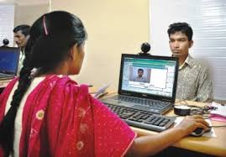
মাল্টিমিডিয়া শ্রেণিতে স্বাগত

Slide 2
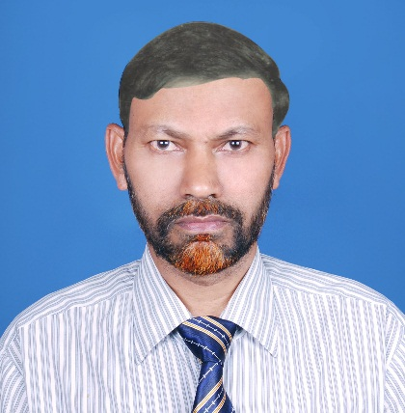
পরিচিতি
মোঃ আবু সাঈদ
সহকারী শিক্ষক (আই সি টি )
উত্তর চেলোপাড়া দাখিল মাদরাসা,বগুড়া
মোবাইলঃ ০১৭১৭-০১৬৭৯৫
E-mail: abusayedfulbari@gmail.com
বিষয়- তথ্য ও যোগাযোগ প্রযুক্তি
অধ্যায়-০১
সময়- ৪৫ মিনিট
তারিখ-05/01/2020

Slide 3
চল একটি ভিডিও দেখি
ভিডিও থেকে কি বুঝতে পারছ?
সরকারের বিভিন্ন কাজে তথ্য ও যোগাযোগ প্রযুক্তির ব্যবহার।

Slide 4
আজকের পাঠের বিষয়-
E-Governments

Slide 5
শিখনফল
এই পাঠ শেষে শিক্ষার্থীরা…
সরকারি কর্মকান্ড কাকে বলে তা বলতে পারবে ।
টেলিমেডিসিনের কার্যক্রম ব্যাখ্যা করতে পারবে ।
ই-পুর্জি কি তা বিশ্লেষণ করতে পারবে ।

Slide 6
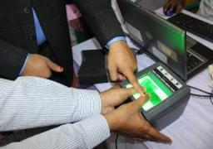
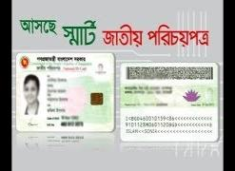
চিত্রগুলো ভাল করে লক্ষ্য কর
চিত্রগুলো থেকে কি বুঝতে পারছ?
বিভিন্ন ধরনের সরকারি কর্মকান্ড।

Slide 7
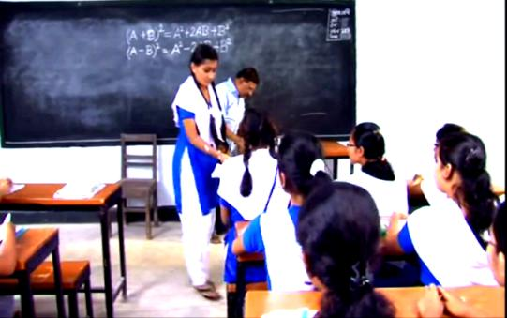
চিত্রটি ভাল করে লক্ষ্য কর-
মেয়েটির হাতে কি দেখা যাচ্ছে বলতো?
সাদা দাগ।

Slide 8
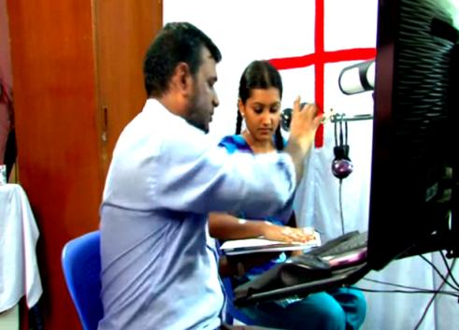
এখানে ক্যামেরার সাহায্যে মেয়েটির হাতের দাগ গুলোর ছবি তোলা হচ্ছে।

Slide 9
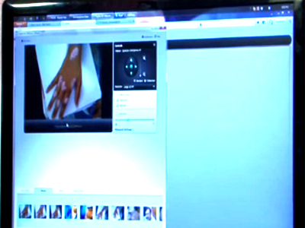
ছবি তুলে ডাক্তারকে দেখানোর জন্য পাঠানো হল ।

Slide 10
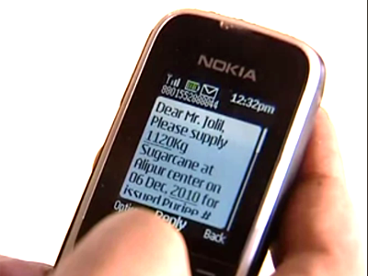
ভাল করে দেখ এবং বল এটিকে কি বলে ?
ই- পুর্জি ।

Slide 11
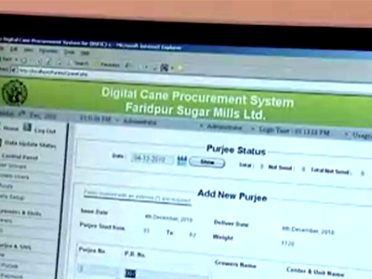
পুর্জির মেসেজ পাওয়ার পর কৃষকগণ সংশ্লিষ্ট চিনিকল হতে উপরোক্ত কাগজটি সংগ্রহ করবেন-
পুর্জি হল ইক্ষু সরবরাহের অনুমতি পত্র।

Slide 12
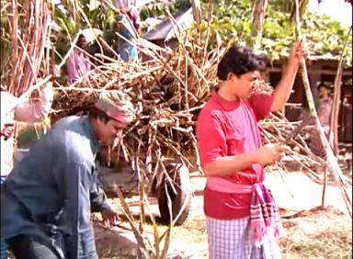
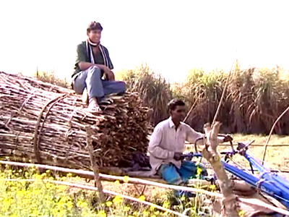
চিত্রে কৃষকগণ কি করছে ?
ইক্ষু বা আখ কেটে চিনিকলে নিয়ে যাচ্ছে।

Slide 13
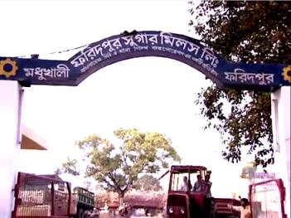
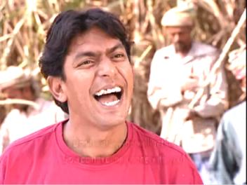
বর্তমানে মোবাইল ফোনে কৃষকরা তাদের পুর্জি পাচ্ছে। ফলে এ সংক্রান্ত হয়রানির অবসান হওয়ার পাশাপাশি কৃষকরা তাদের ইক্ষু সরবরাহ উন্নত করতে পেরেছেন।

Slide 14
একক কাজ
প্রশ্নঃ সরকারি কর্মকান্ড বলতে কি বুঝ।

Slide 15
সমাধান
যে কোন দেশের সরকার জনগণের জন্য নিরাপদ,সৃজনশীল কর্মসংস্থান এবং সর্বোপরি মানুষকে দারিদ্র থেকে মুক্ত করার জন্য নানাবিধ উদ্দ্যেগ গ্রহণ করে থাকে,আর সরকারের এই নানাবিধ উদ্দ্যেগকেই সরকারি কর্মকান্ড বলা হয়।

Slide 16
জোড়ায় কাজ
টেলিমেডিসিন সেবা কেন্দ্রে কিভাবে সেবা দেওয়া হয় তা লিখ।

Slide 17
দলীয় কাজ
ই-পুর্জির কার্যক্রম গুলো দিয়ে একটি পোষ্টার ডিজাইন কর ।

Slide 18
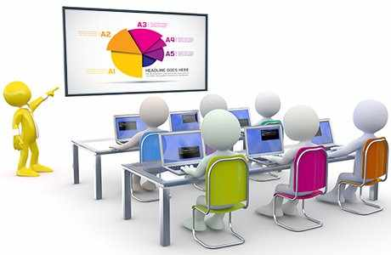
মূল্যায়ন (?)
টেলিমেডিসিন কি ?
ই-পুজির মাধ্যম কী ?
ই-পুর্জির মাধ্যাম কী ?
টেলিমেডিসিন কী ?

Slide 19
যে কোন প্রশ্ন ?

Slide 20
বাড়ির কাজ
১। চিনি কলের পুর্জির ফলে কৃষকদের হয়রানী অনেকটা কমে গেছে- উক্তিটির স্বপক্ষে যুক্তি লিখে আনবে ?

Slide 21
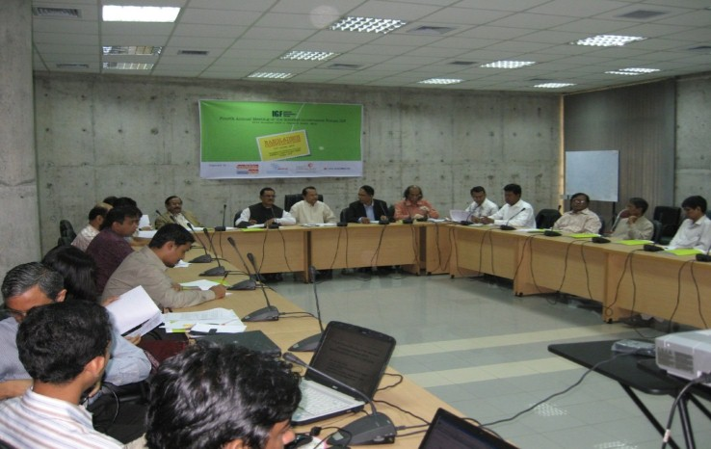
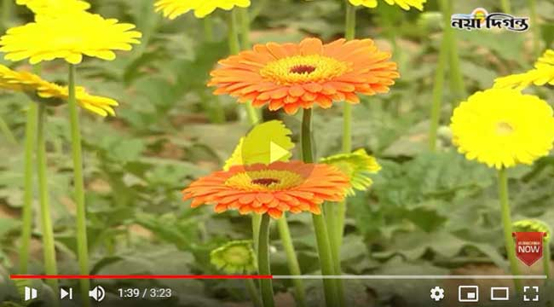
আজকের পাঠ এখানেই শেষ। ধন্যবাদ সকলকে

